Slide 1
CHAPTER 11. 세션 : 북마켓 장바구니 페이지 만들기

Slide 2
세션의 개요
세션 생성
세션 정보
세션 삭제
세션 유효 시간 설정
[북마켓] 장바구니 페이지 만들기

Slide 3
세션의 개념을 이해합니다.
세션을 생성하고 삭제하는 방법을 익힙니다.
세션 정보를 가져오는 방법을 익힙니다.
세션 유효 시간을 설정하는 방법을 익힙니다.
북마켓의 장바구니 페이지를 만듭니다.

Slide 4
Section 01
세션의 개요

Slide 5
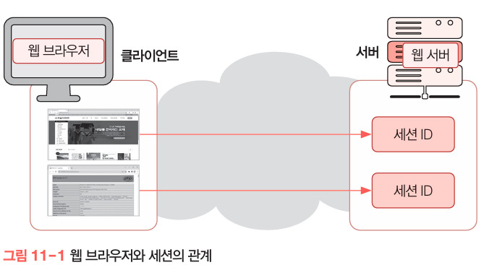
01. 세션의 개념
세션(Session)
사용자가 웹사이트를 닫을 때까지 클라이언트와 웹 서버 간의 상태를 계속 유지하는 방법을 의미

Slide 6
02. 세션의 특징
세션의 특징
세션은 서버에 저장된 전역변수
세션 변수는 $_SESSION 배열 변수에 저장
세션은 HTML 태그보다 먼저 시작되어야 함
각 세션에는 저장된 값을 검색하는 데 사용되는 고유 ID가 할당
세션이 생성될 때마다 고유한 세션 ID와 데이터가 사용자 컴퓨터가 아닌 서버에 저장되어 보안을 유지
클라이언트의 웹 브라우저가 쿠키를 지원하지 않는 경우 고유한 세션 ID가 URL 에 표시
세션은 쿠키에 비해 상대적으로 큰 데이터를 저장할 수 있음
웹 브라우저를 닫으면 세션 값이 자동으로 삭제

Slide 7
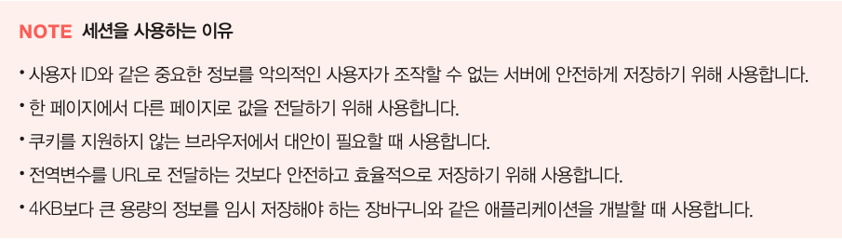
02. 세션의 특징

Slide 8
Section 02
세션 생성

Slide 9
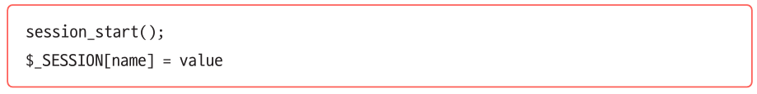
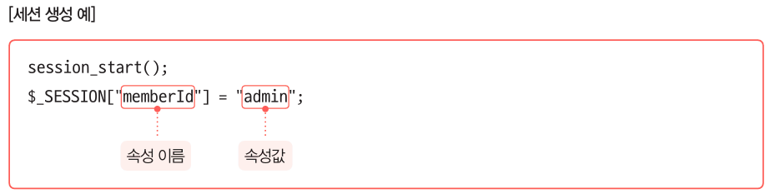
01. 세션 생성
세션 생성

Slide 10
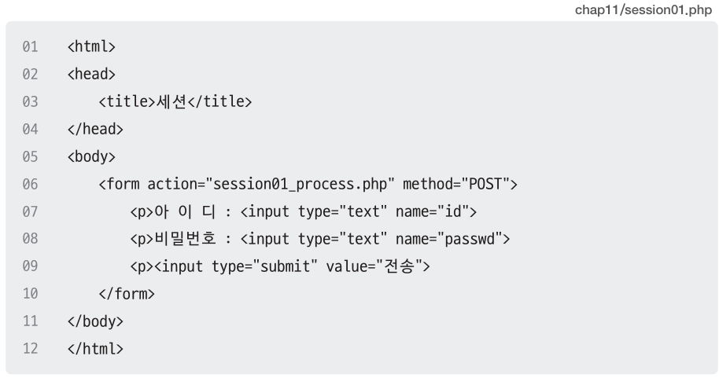
01. 세션 생성
예제 11-1
세션 생성하기

Slide 11
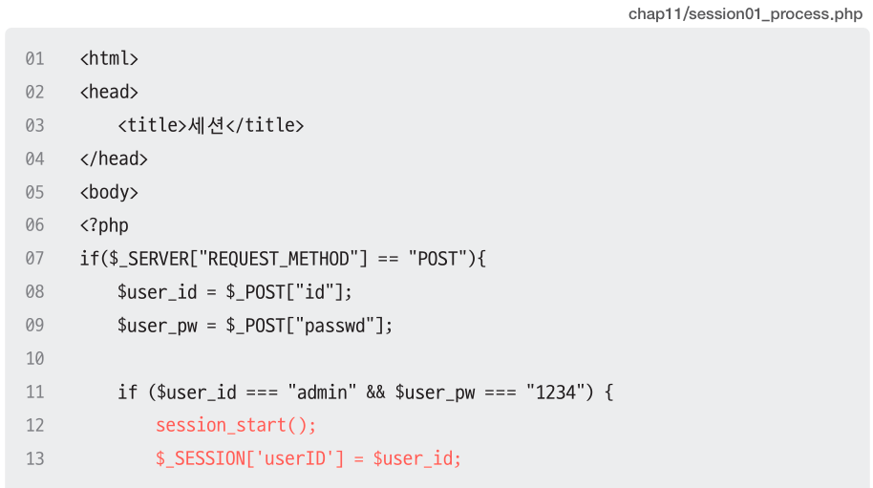
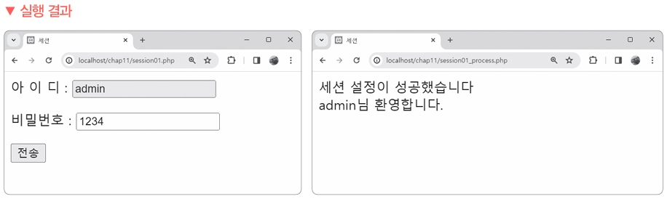
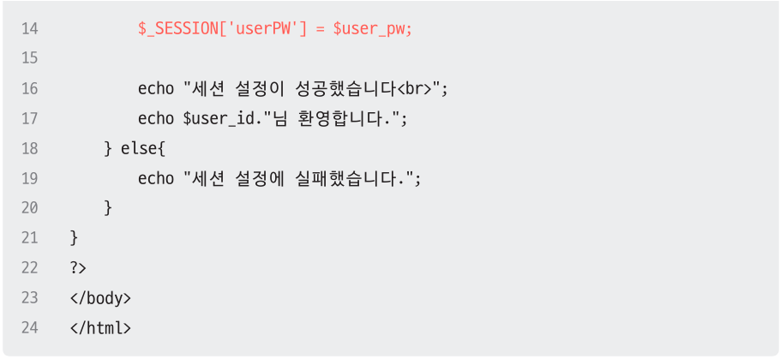
01. 세션 생성

Slide 12
Section 03
세션 정보

Slide 13
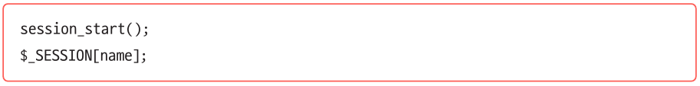
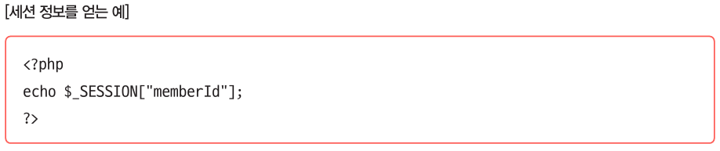
01. 세션 정보
세션 정보 얻기

Slide 14
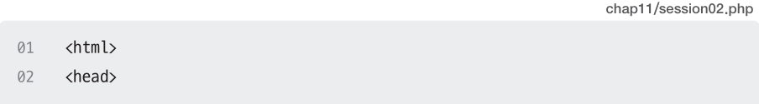
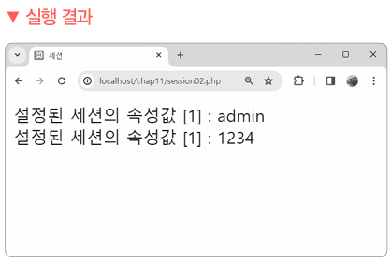
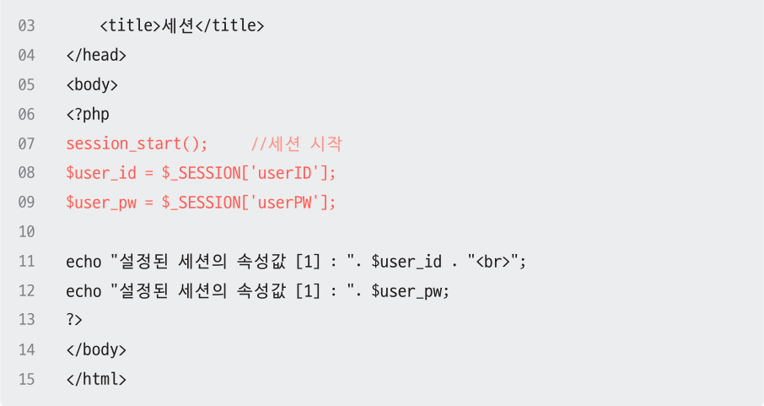
01. 세션 정보
예제 11-2
세션에 저장된 속성값 가져와 출력하기

Slide 15
Section 04
세션 삭제

Slide 16
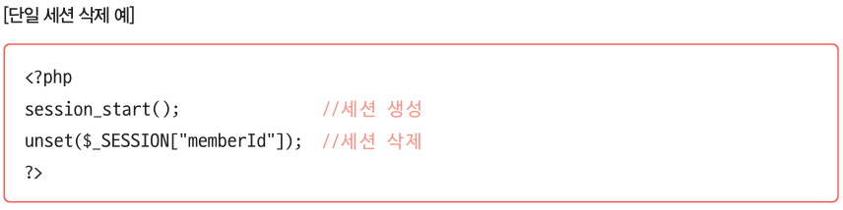
01. 단일 세션 삭제하기
단일 세션 삭제하기

Slide 17
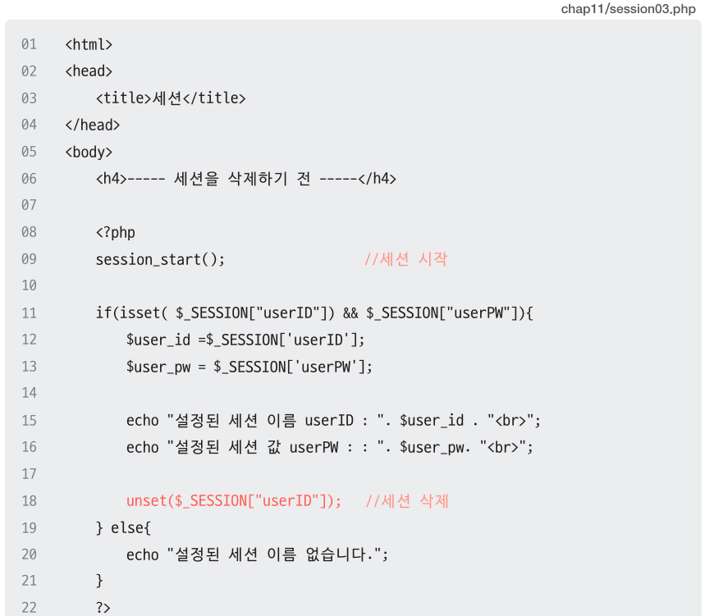
01. 단일 세션 삭제하기
예제 11-3
세션에 저장된 세션 속성 삭제하기

Slide 18
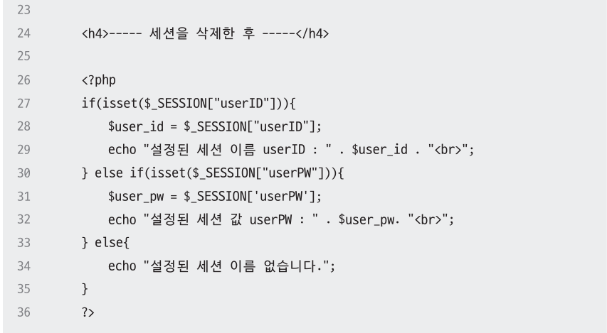
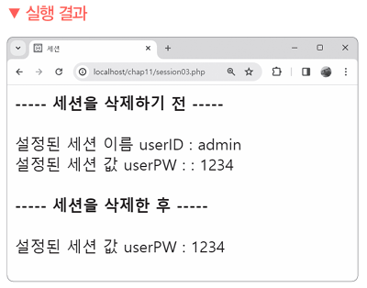

01. 단일 세션 삭제하기
예제 11-3
세션에 저장된 세션 속성 삭제하기

Slide 19
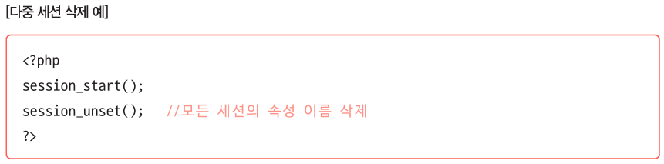
02. 다중 세션 삭제하기
다중 세션 삭제하기

Slide 20
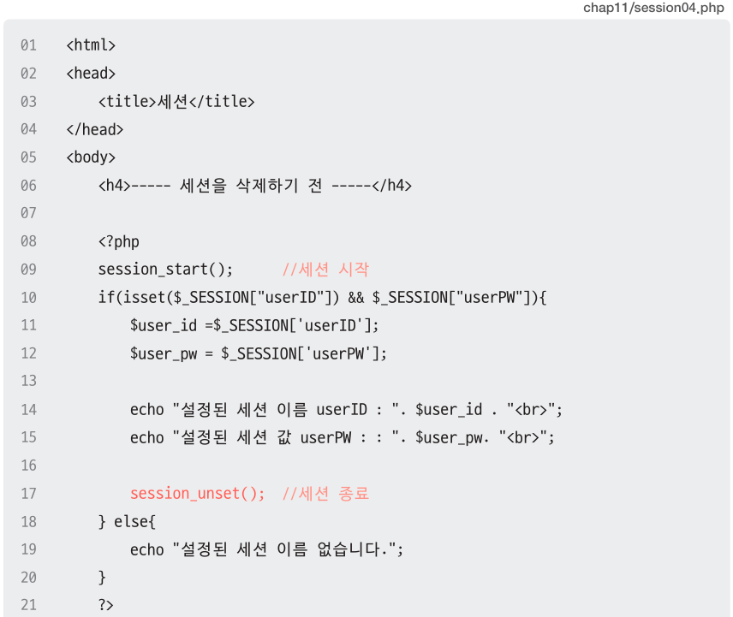
02. 다중 세션 삭제하기
예제 11-4
세션에 저장된 모든 세션 속성 삭제하기

Slide 21
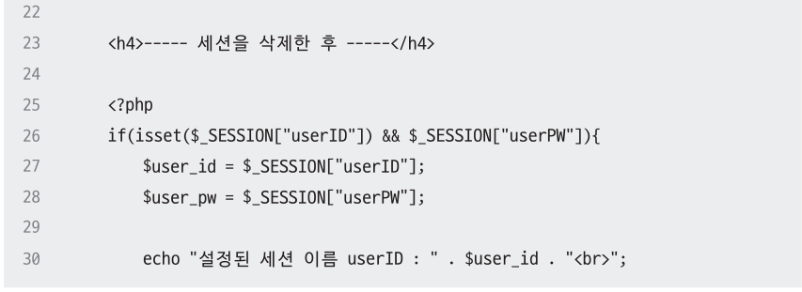
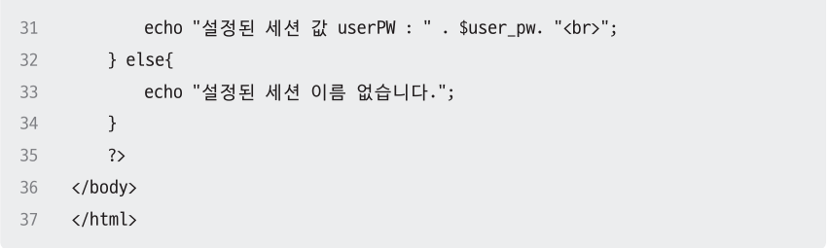
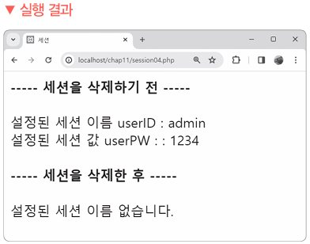
02. 다중 세션 삭제하기
예제 11-4
세션에 저장된 모든 세션 속성 삭제하기

Slide 22
Section 05
세션 유효 시간 설정

Slide 23
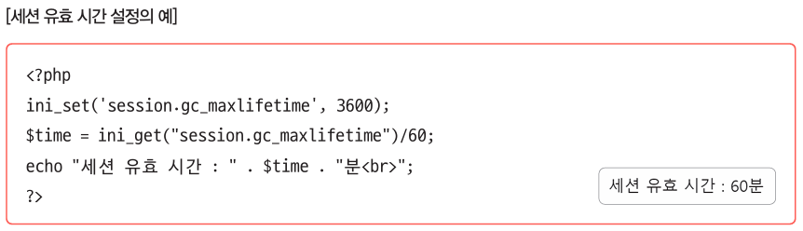
01. 세션 유효 시간 설정
세션 유효 시간
세션을 유지하기 위한 시간
웹 브라우저에 마지막 접근한 시간 부터 일정 시간 이내에 다시 웹 브라우저에 접근하지 않으면 자동으로 세션이 종료됨

Slide 24
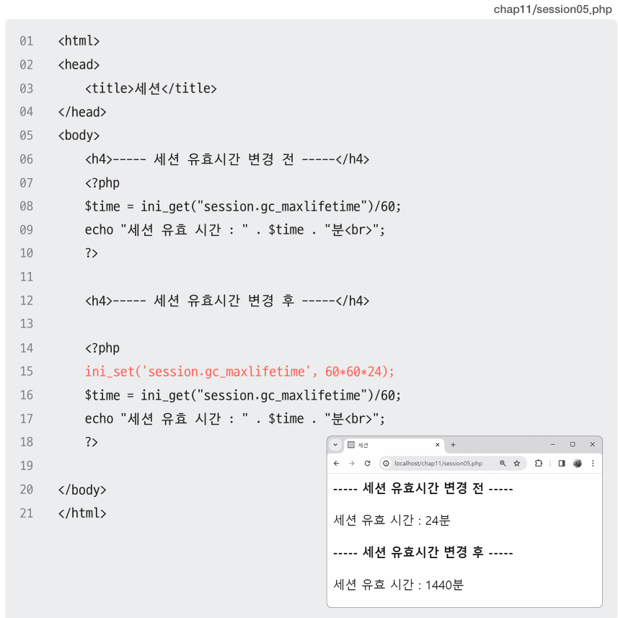
01. 세션 유효 시간 설정
예제 11-5
기본 세션 유효 시간을 가져와 1일로 변경하여 출력하기

Slide 25
Section 06
[북마켓]
장바구니 페이지 만들기

Slide 26
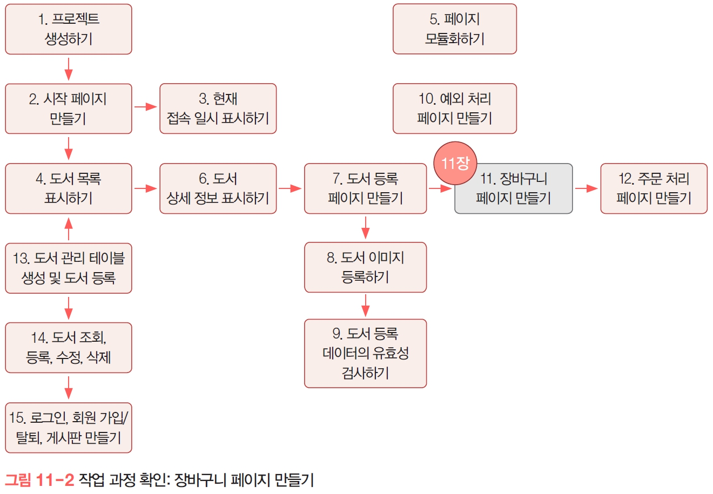
06. [북마켓] 장바구니 페이지 만들기

Slide 27
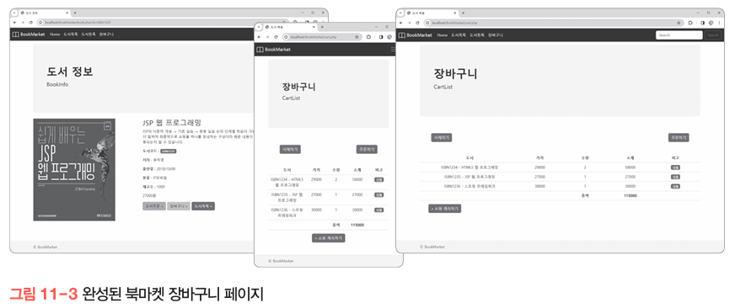
06. [북마켓] 장바구니 페이지 만들기

Slide 28
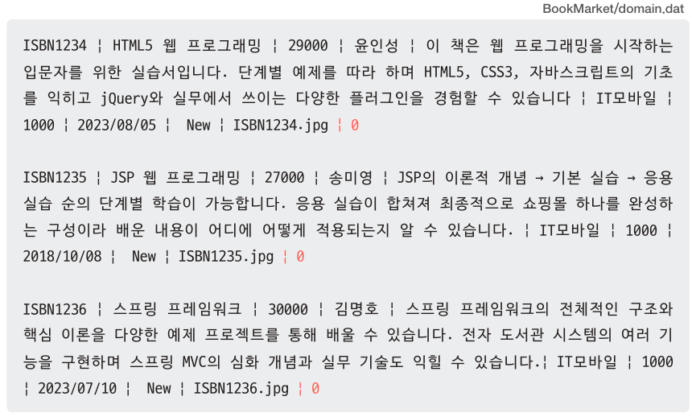
예제 11-6 세션을 이용하여 장바구니 페이지
1. 파일로 도서 정보 관리하기:
장바구니에 담은 도서의 개수를 관리하도록 ‘domain.dat’ 파일을 열고 다음과 같이 추가

Slide 29
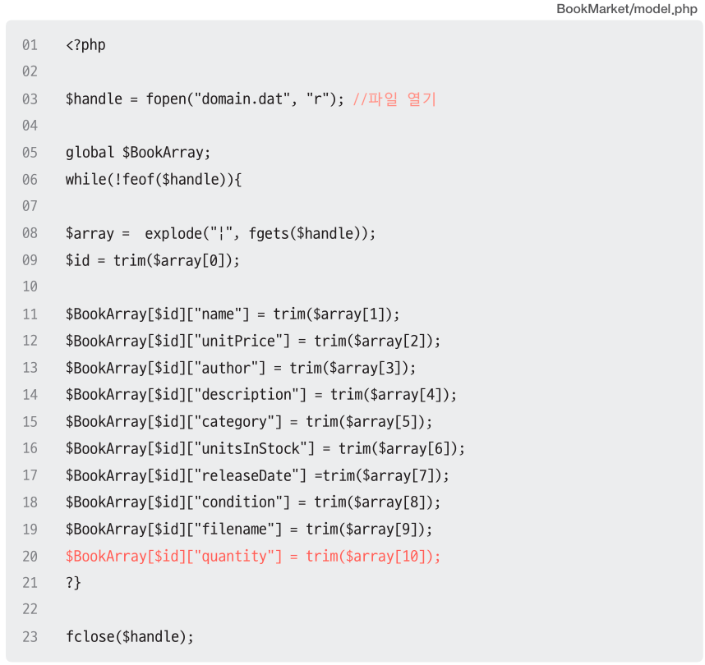
예제 11-6 세션을 이용하여 장바구니 페이지
2. 파일에서 장바구니 도서 개수 읽어오기
도서 정보가 저장된 파일로부터 장바구니의 도서 개수를 가져오기(읽기) 위해 ‘model.php’ 파일을 열고 다음과 같이 추가

Slide 30
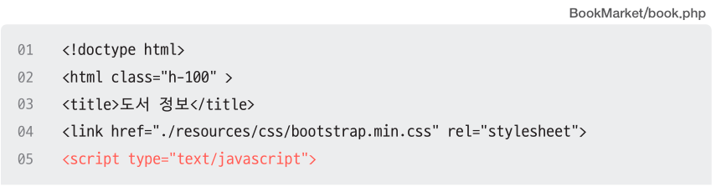
예제 11-6 세션을 이용하여 장바구니 페이지
3. 도서 상세 정보 페이지 수정하기
‘book.php’ 파일을 열어 다음과 같이 추가

Slide 31
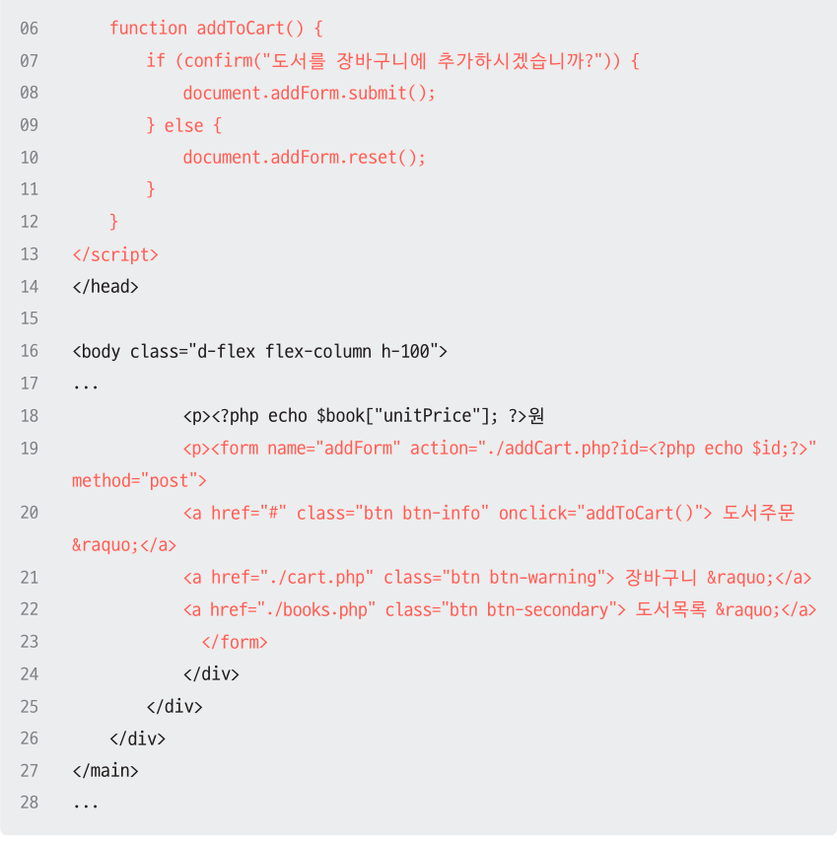
예제 11-6 세션을 이용하여 장바구니 페이지

Slide 32
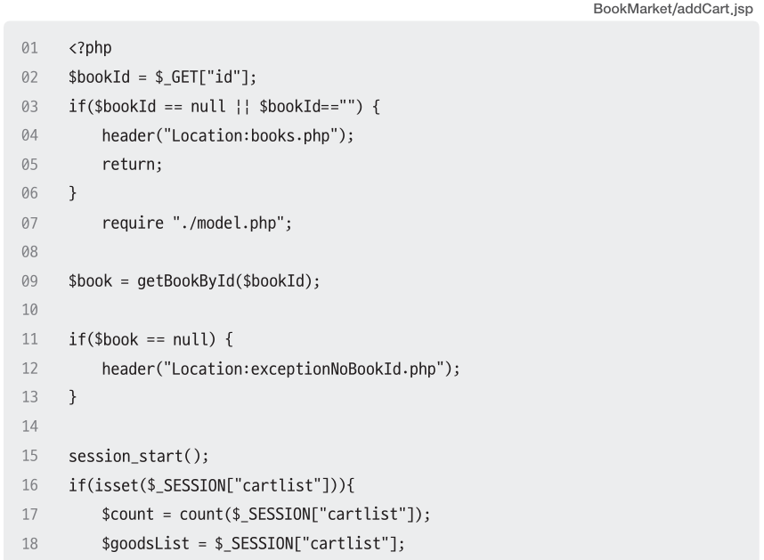
예제 11-6 세션을 이용하여 장바구니 페이지
4. 장바구니에 등록하는 페이지 작성하기
‘addCart.jsp’ 파일을 생성하고 다음과 같이 작성

Slide 33
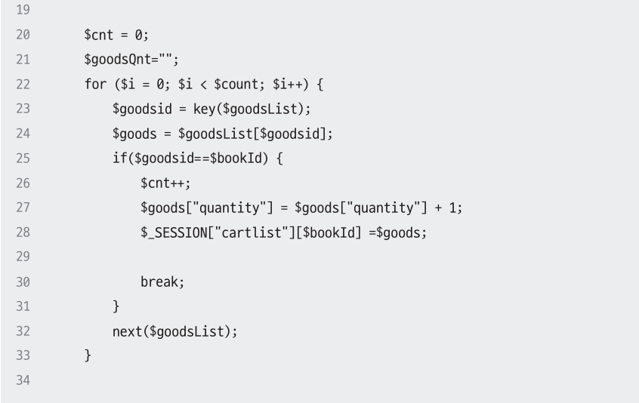
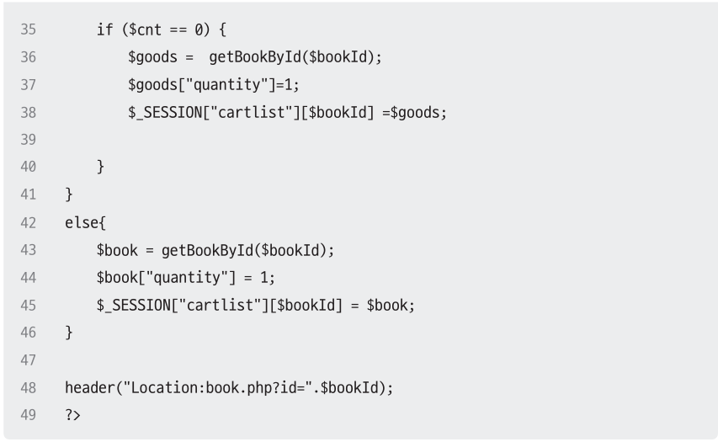
예제 11-6 세션을 이용하여 장바구니 페이지

Slide 34
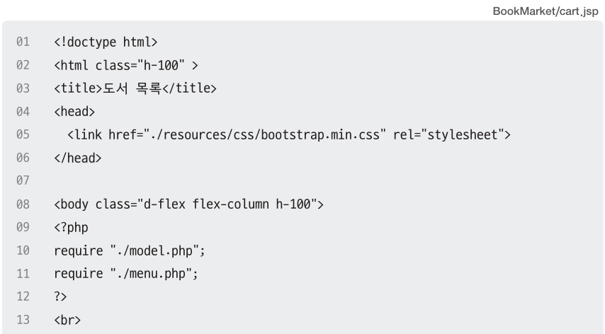
예제 11-6 세션을 이용하여 장바구니 페이지
5. 장바구니 페이지 작성하기
‘cart.jsp’ 파일을 생성하고 다음과 같이 작성

Slide 35
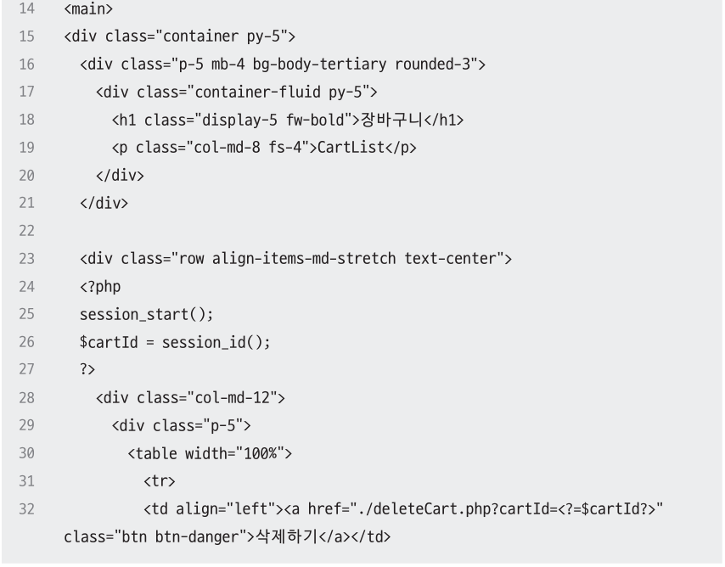
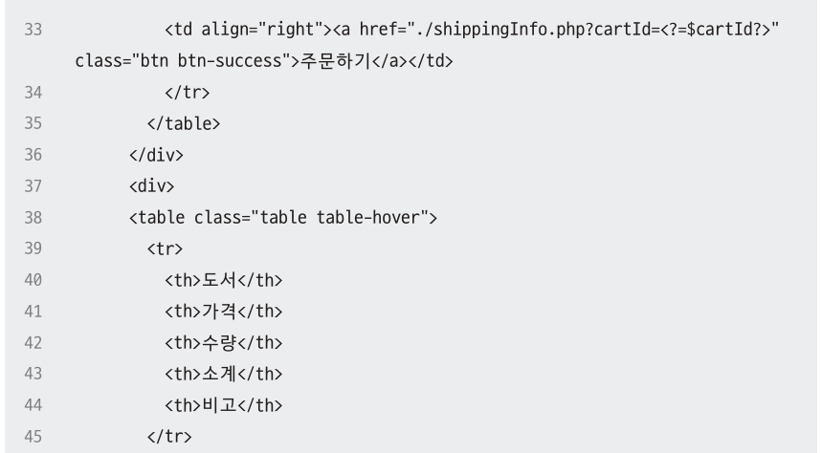
예제 11-6 세션을 이용하여 장바구니 페이지

Slide 36
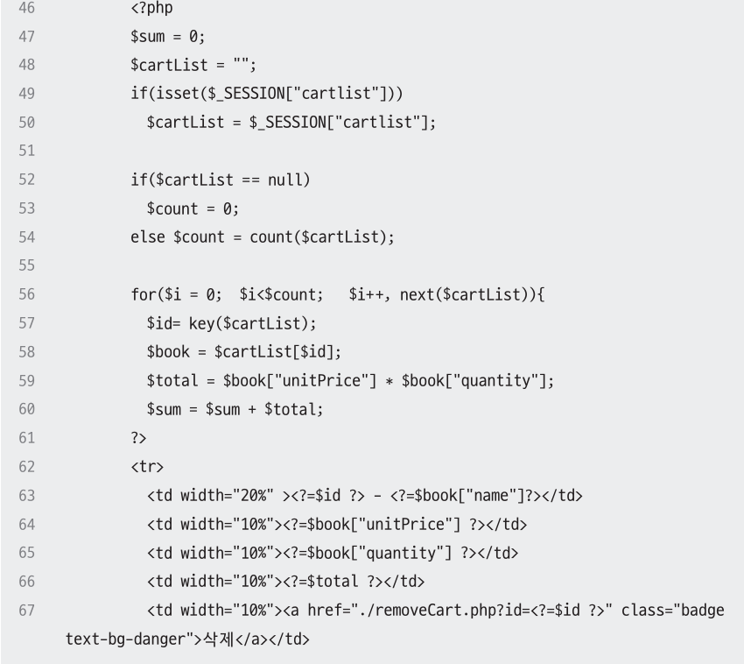
예제 11-6 세션을 이용하여 장바구니 페이지

Slide 37
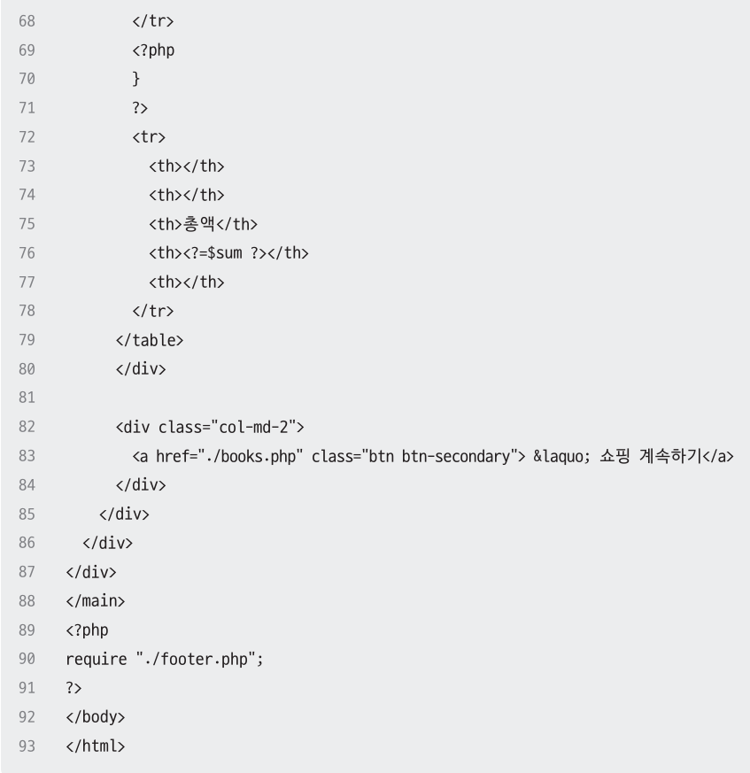
예제 11-6 세션을 이용하여 장바구니 페이지

Slide 38
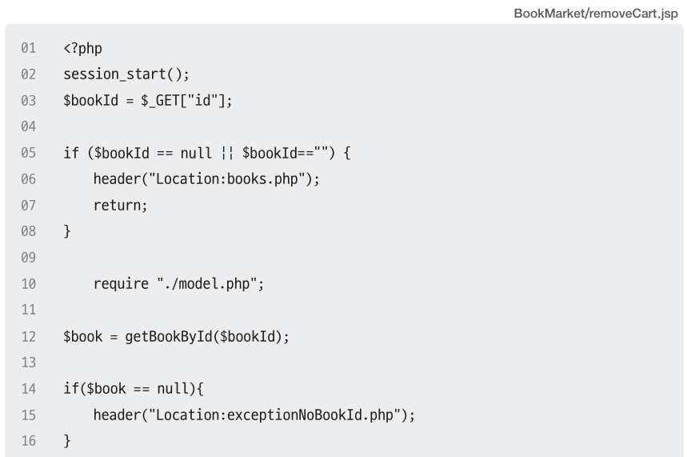
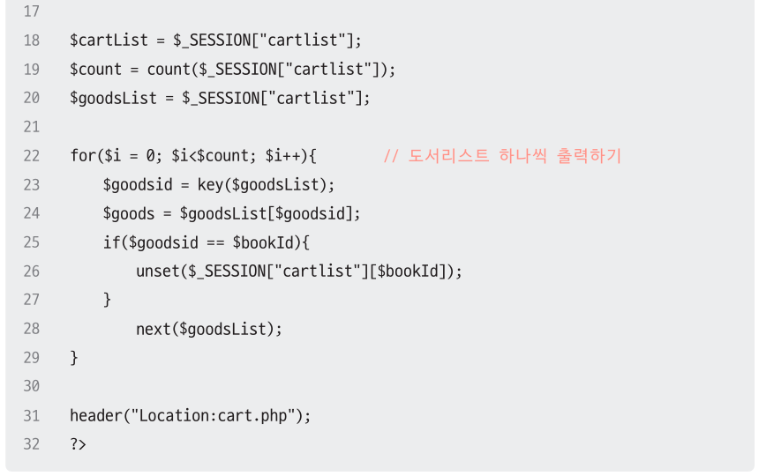
예제 11-6 세션을 이용하여 장바구니 페이지
6. 장바구니에 등록된 개별 도서 삭제 페이지 작성하기
‘removeCart.jsp’ 파일을 생성하고 다음과 같이 작성

Slide 39
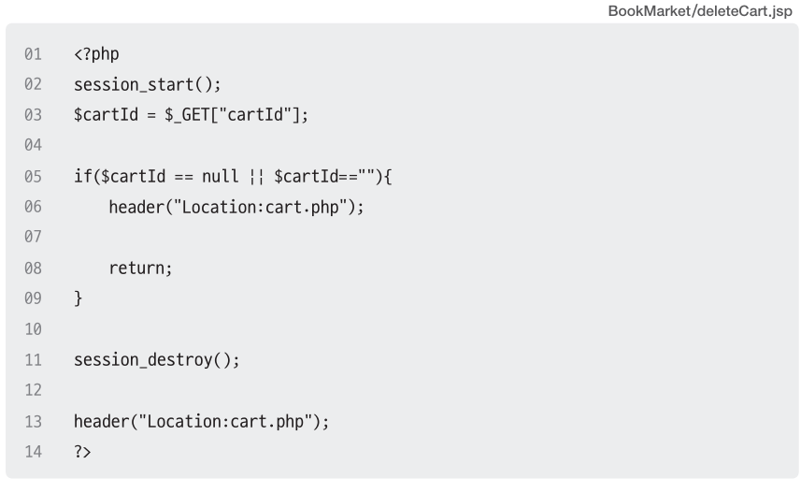
예제 11-6 세션을 이용하여 장바구니 페이지
7. 장바구니에 등록된 전체 도서 삭제 페이지 작성하기
‘deleteCart.jsp’ 파일을 생성하고 다음과 같이 작성

Slide 40
예제 11-6 세션을 이용하여 장바구니 페이지
8. 프로젝트 실행하기:
웹 브라우저에 ‘http://localhost:8080/BookMarket/books.php’를 입력하여 실행 결과 확인

